Slide 1

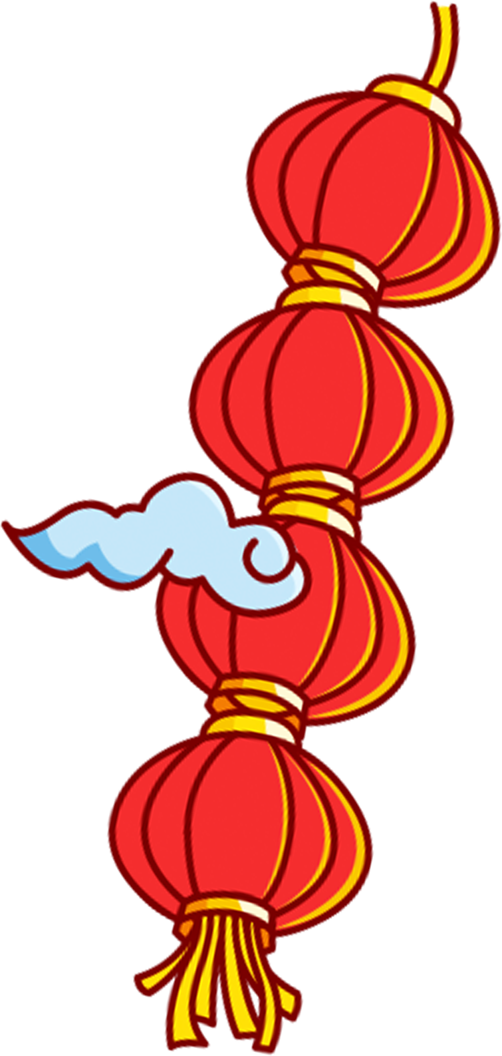

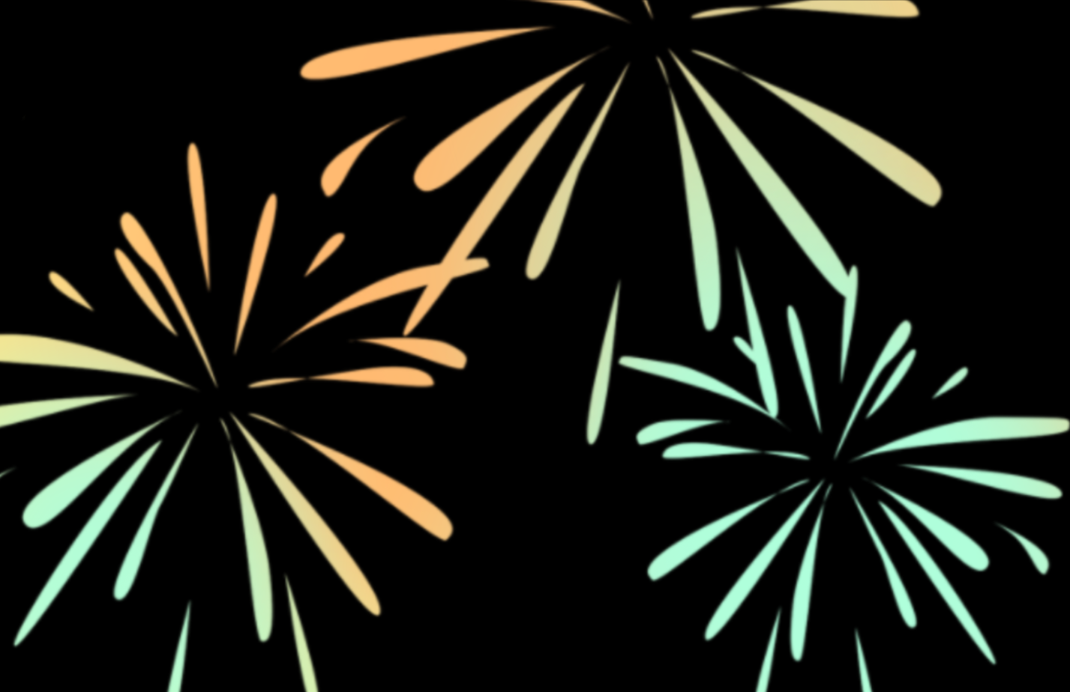


Luyện tập
Toán
Trang 98

Slide 2
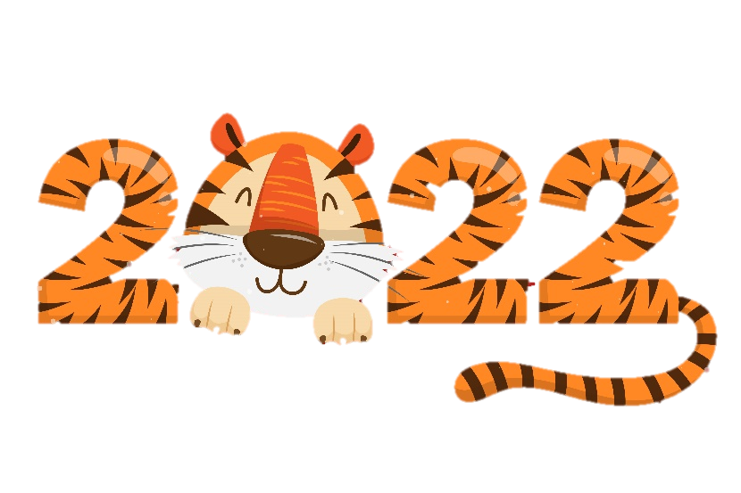
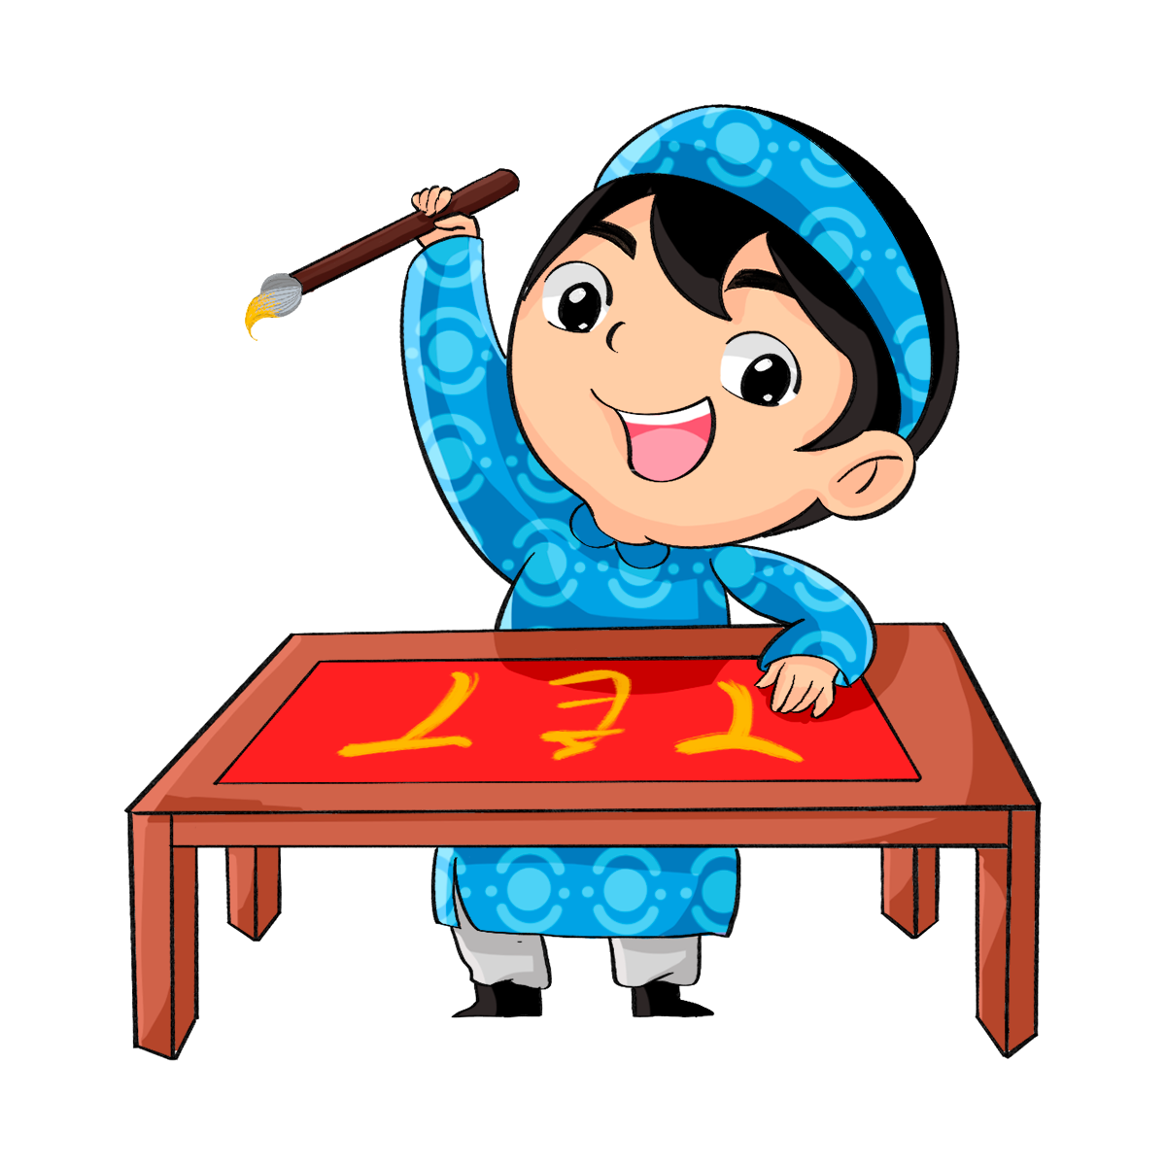
Câu đối ngày Tết

Slide 3
Câu đối ngày Tết
Sau mỗi thử thách các em sẽ thu thập được 1 chữ trong câu đối. Chúc các em ghép được câu đối thật đúng để trang trí nhà ngày Tết nhé!

Slide 4





Bài 1: Trong các số 3451; 4563; 2050; 2229; 3576; 66 816:
A
Số nào chia hết cho 3?
B
Số nào chia hết cho 9?
C
Số nào chia hết cho 3 nhưng không chia hết cho 9?

Slide 5
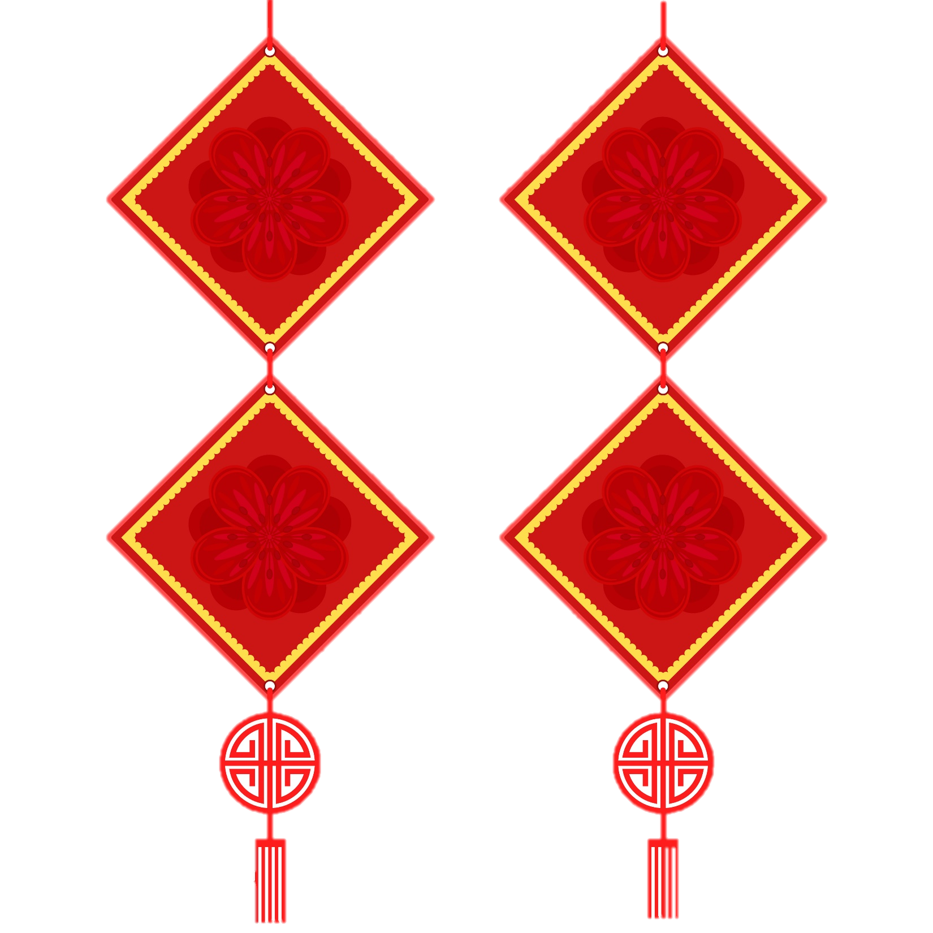





Bài 1: Trong các số 3451; 4563; 2050; 2229; 3576; 66 816:
A
Chúc
Các số chia hết cho 3:
4563; 2229; 3576; 66 816.
B
Các số nào chia hết cho 9:
4563; 66 816.
C
Các số chia hết cho 3 nhưng không chia hết cho 9:
2229; 3576.

Slide 6




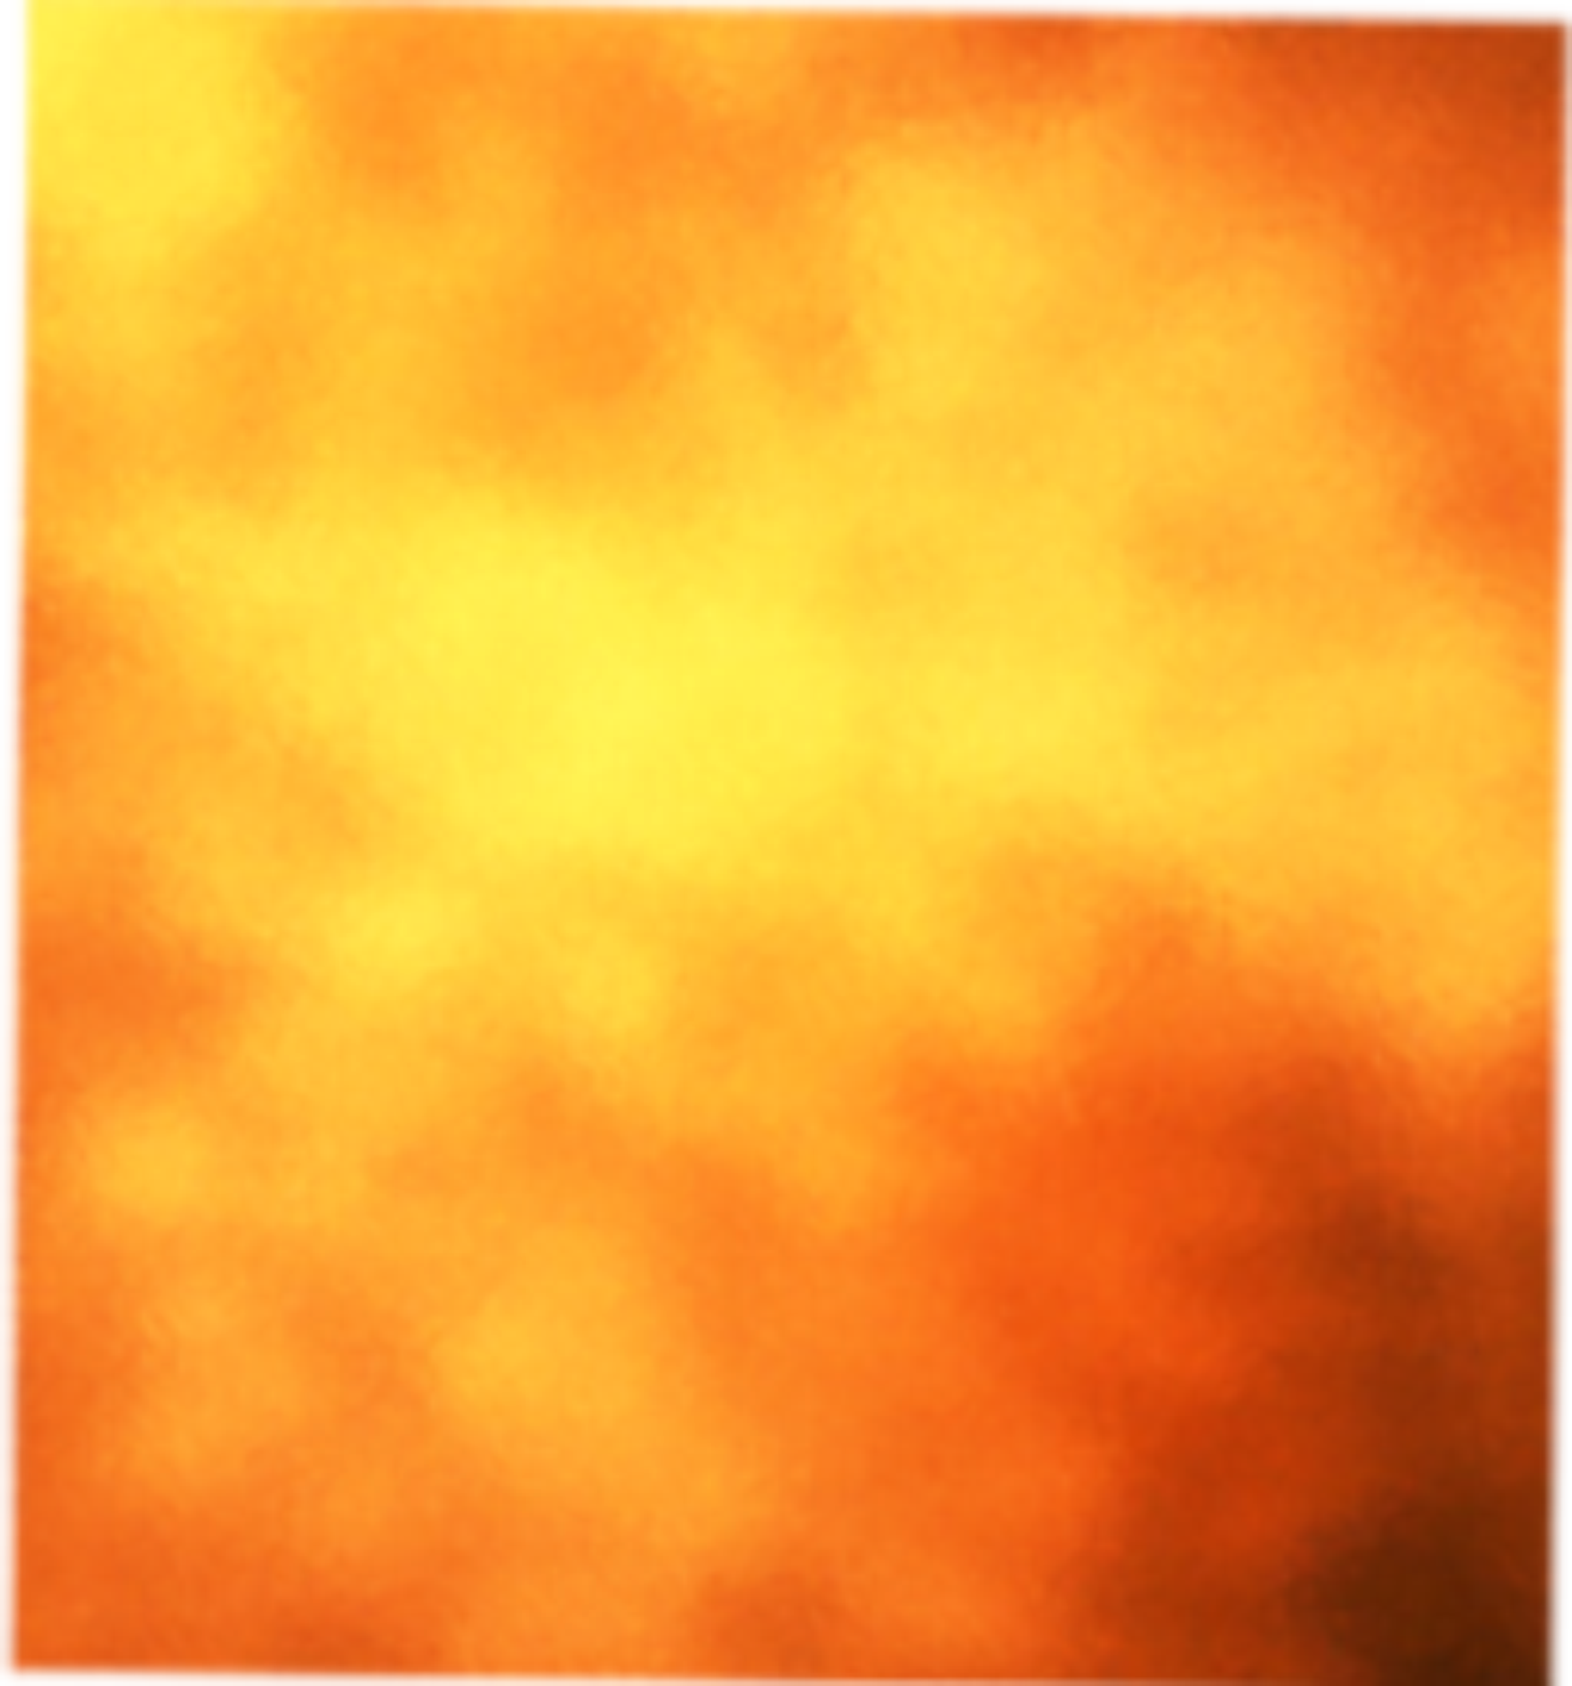
BÀI2
Tìm chữ số thích hợp để viết vào ô trống sao cho:
A
5
94 chia hết cho 9;
Mừng
B
5
2 5 chia hết cho 3;
2
8
C
2
8
chia hết cho 3 và chia hết cho 2.

Slide 7




3
Năm
Câu nào đúng, câu nào sai?
Số 13 465 không chia hết cho 3;
Số 70 009 chia hết cho 9;
Đ
S

Slide 8

3
Mới
Câu nào đúng, câu nào sai?
s
c) Số 78 435 không chia hết cho 9;
d) Số có chữ số tận cùng là 0 thì
chia hết cho 2 vừa chia hết cho 5.
Đ

Slide 9



Chúc
Năm
Mừng
Mới

